Slide 1
数据挖掘平台设计
2017年1月16日

Slide 2
内容
数据挖掘平台总体设计
ETL设计
数据仓库设计
数据集市设计
技术选型

Slide 3
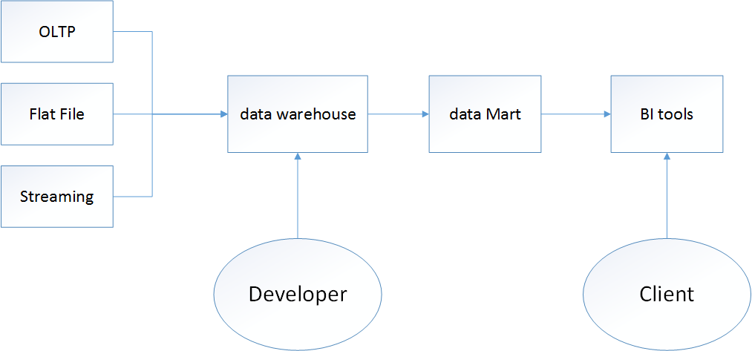
数据挖掘平台总体设计

Slide 4
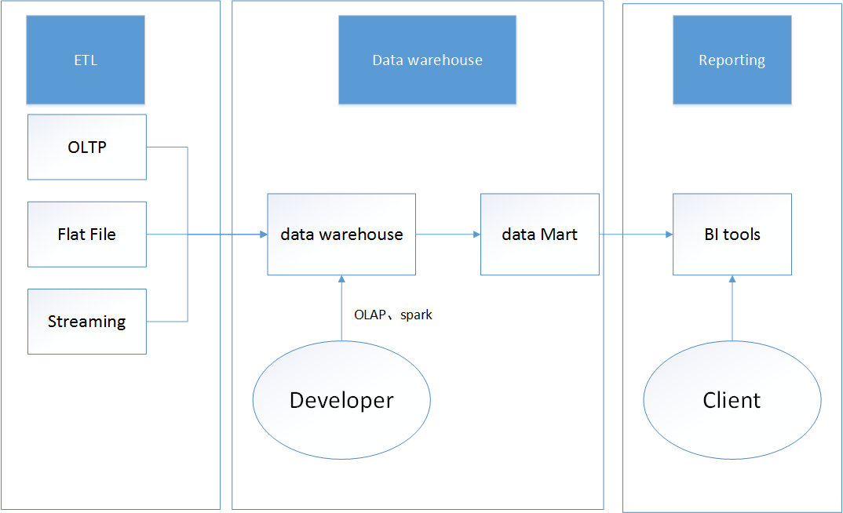
整体架构的三层结构
主要分为三层：接入层、存储层、展示层。

Slide 5
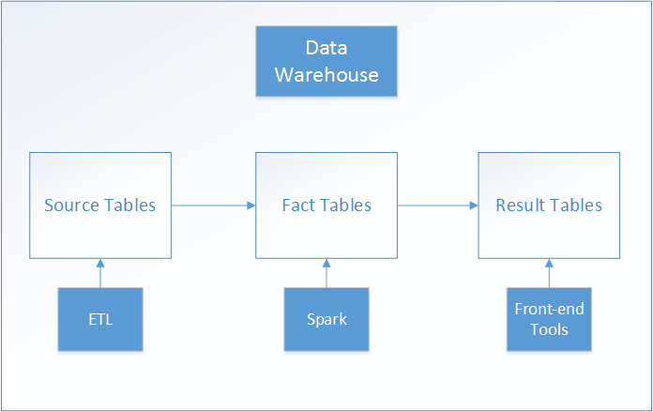
数据仓库的三层结构
数据仓库表也可以分为三层：原始数据表、事实表、结果表。
Notes:
事实表用一句话来描述就是业务表。

Slide 6
ETL工具
两个工具：数据随机生成的工具、ETL工具
数据随机生成工具作用：验证方案、性能、调试。
ETL工具作用：重庆警院数据到数据仓库
选型：公司内部ETL工具、sqoop、spark streaming。

Slide 7
数据仓库设计-数据存储
数据存储方案：
Hbase：
使用场景：适合大量scan操作，少量的Random access操作。
基于master+slave有单点错误，需要配置HA。
Cassandra：
使用场景：读写分散，所以支持高并发读写，scan比Hbase效率低，并且配置复杂(灵活)。
Peer to peer系统，无单点错误。
HDFS：
使用场景：直接使用HDFS做数据仓库的存储，编程上稍复杂，稳定性需要考虑。
总结：
根据现有的一些条件，可能采用一个保守方案就是Hbase+es。
Notes:
本页内容主要从数据的集中和分散角度来看使用场景
想了解各种不同的NoSQL，推荐看Martin的NoSQL Distilled这本书

Slide 8
数据仓库设计-SQL引擎
Impala：
必须和CDH发布包一起使用。
功能完善，最接近商用。
Cloudera社区主推。
MPP(Massively Parallel Processing)架构(即不共享资源，线性扩展好)。
Notes:
SQL引擎选型,这里主要对比presto、spark SQL、druid、impala、kylin：
这里只说给出自己的经验，需要具体的量化benchmark比较需要后续工作。

Slide 9
数据仓库设计-SQL引擎
Kylin：
预计算(预先指定维和度量，把结果写入Hbase，那么后续可以直接读取Hbase)。
查询模式比较固定，所以比较适合知道自己的业务分析场景。
速度超快(TPB+百亿数据+ANSI SQL+秒级+ODBC)。
EBay主推。
Notes:
presto：facebook开源的一个java写的分布式数据查询框架，原生集成了Hive、Hbase和关系型数据库，Presto背后所使用的执行模式与Hive有根本的不同，它没有使用MapReduce，大部分场景下比hive快一个数量级，其中的关键是所有的处理都在内存中完成。 Druid：是一个实时处理时序数据的Olap数据库，因为它的索引首先按照时间分片，查询的时候也是按照时间线去路由索引。 spark SQL：基于spark平台上的一个olap框架，本质上也是基于DAG的MPP， 基本思路是增加机器来并行计算，从而提高查询速度。 kylin：核心是Cube，cube是一种预计算技术，基本思路是预先对数据作多维索引，查询时只扫描索引而不访问原始数据从而提速。

Slide 10
数据仓库设计-SQL引擎
Spark SQL：
通用框架，社区成熟。
版本升级频繁，api变化很大。
解决的问题是分布式SQL查询，但是没有解决数据加载问题，所以性能一般，但是Spark2.1.0版本性能有所提升，需要考虑。
2.1.0容错性有待检验，benchmark过程中个别task失败，整个job会hang住，待分析。
Spark社区主推。

Slide 11
数据仓库设计-SQL引擎
presto：
纯内存设计，所以没有容错，一个task失败，整个job会失败。
目前公司的设计可以用ElasticSearch+presto，把聚合放在presto中会大大减轻ES的压力。
需要注意调整内存相关的参数，否则容易OOM。
benchmark性能非常好。
原生集成了Hive、Hbase和关系型数据库，支持标准SQL。
FaceBook主推。

Slide 12
数据仓库设计-SQL引擎个人总结
从成熟度来讲：
kylin>impala>spark sql>Druid>presto
从超大数据的查询效率来看：
Druid>kylin>presto>impala>spark sql
从支持的数据源种类来讲：
presto>spark sql>impala>kylin>Druid
Notes:
综合来看，初步保守方案可以是：es只是作为全文检索，hbas作为数据仓库，spark sql作为数据融合和数据挖掘的引擎，可能还会引入一个impala或者druid或者kylin来与前端做某些表的交互

Slide 13
数据集市选型
greenplum ：
支持列存，行存，混合存储。
支持并行的数据导入导出。
支持非常完备的OLAP语法，内置丰富的函数、操作符、聚合、窗口查询、 UDF 。
支持主备，数据节点mirror，在线扩展数据节点。
支持用户资源（并发，CPU,MEMORY）调度。
支持丰富的数据类型（数字、字符串、比特串、货币、字节流、时间、布尔、几何、网络地址、数组、GIS、XML、JSON、复合、枚举）。
支持全文检索、字符串模糊查询（fuzzy str match）
Notes:
公司用的是PG，那么就用PG

